Slide 1



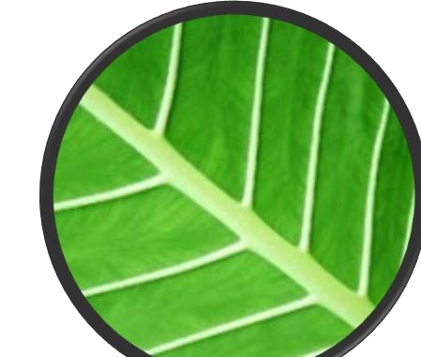

Célula
O que é célula?

Slide 2

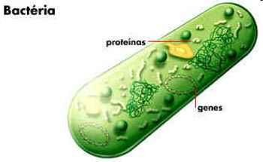

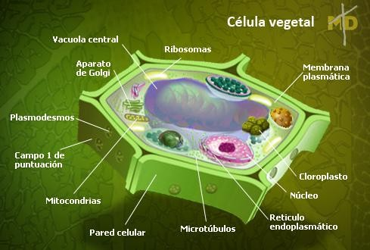
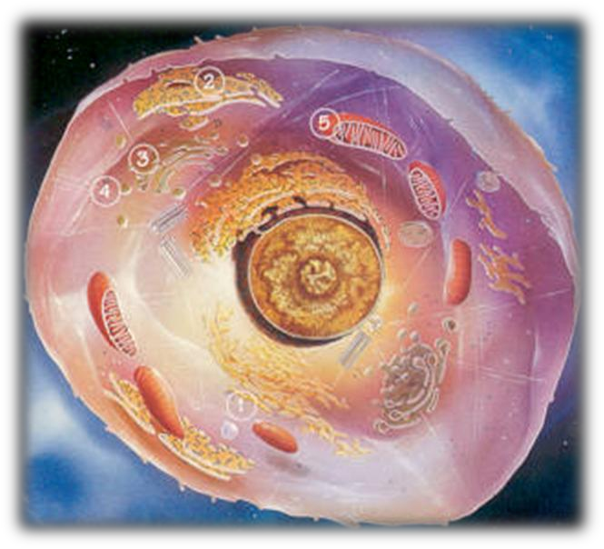
Definição de célula
A célula representa a menor porção de matéria viva. São as unidades estruturais e funcionais dos organismos vivos.

Slide 3
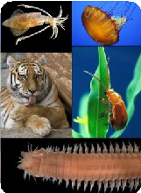
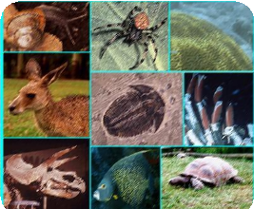
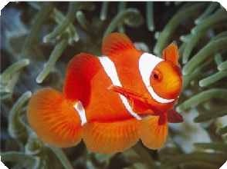
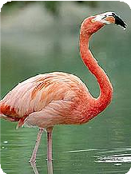
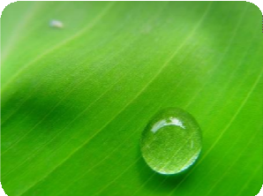
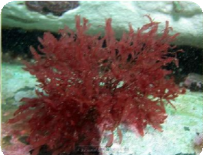
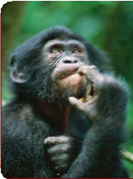
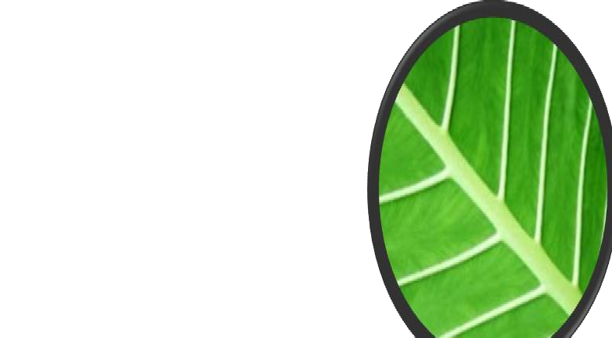
Teoria celular
Todo e qualquer ser vivo é formado por células, pois elas são a unidade morfológica dos seres vivos;
As células são as unidades funcionais dos seres vivos; dessa forma, todo o metabolismo dos seres vivos depende das propriedades de suas células;
As células sempre se originam de uma célula
preexistente através da divisão celular.
A partir da teoria celular podemos observar que apesar das diferenças entre os mais diversos tipos de células, todos os seres vivos são constituídos por elas.

Slide 4
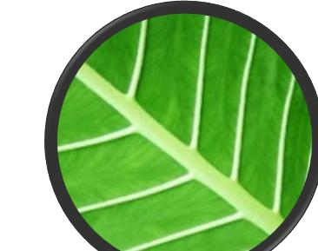
Tipos de células
Dois grupos distintos.
de organismos fundamentalmente
Procariontes = Antes do núcleo
Eucariontes = Com núcleo verdadeiro
Karyon = Grego “Miolo” (Núcleo)

Slide 5
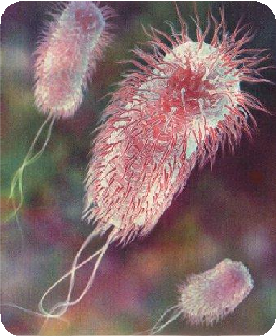
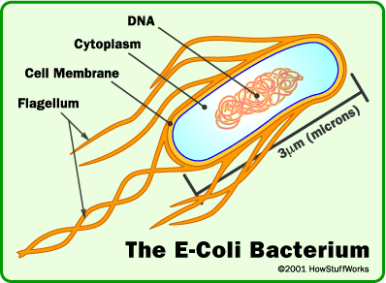

Procariontes
Ausência de núcleos, o DNA não é envolvido por envelope membranoso, e não se associa a proteínas para formar cromossomos.

Slide 6
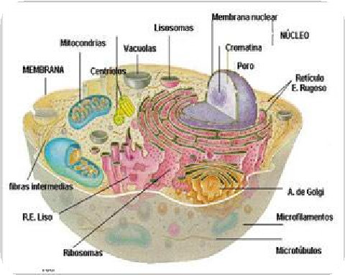
Eucarionte
O DNA é encontrado nos cromossomos associados a proteínas, que estão em um núcleo delimitado por duas membranas denominado denominadas envelope nuclear. As célula eucarióticas são divididas em diferentes compartimentos que realizam diversas funções.

Slide 7
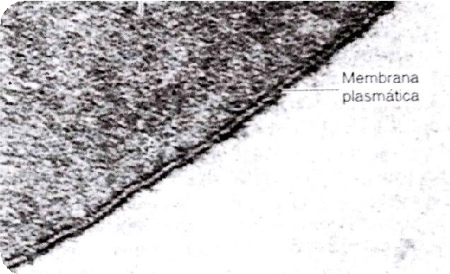
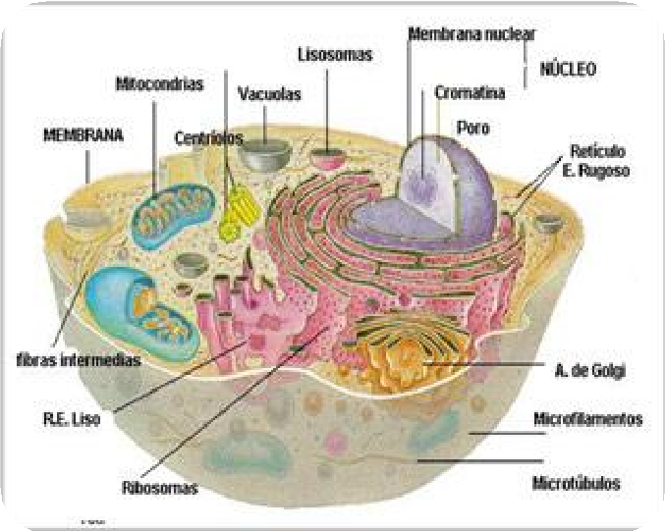
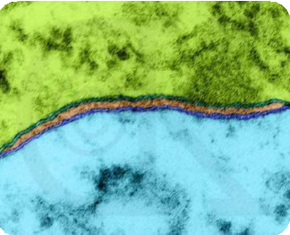

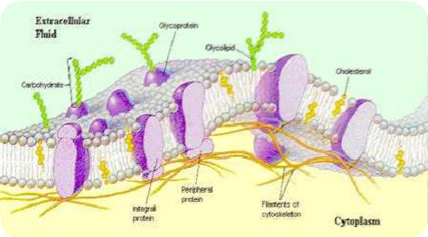


Eucarionte
A compartimentalização é efetuada por intermédio de membranas.

Slide 8
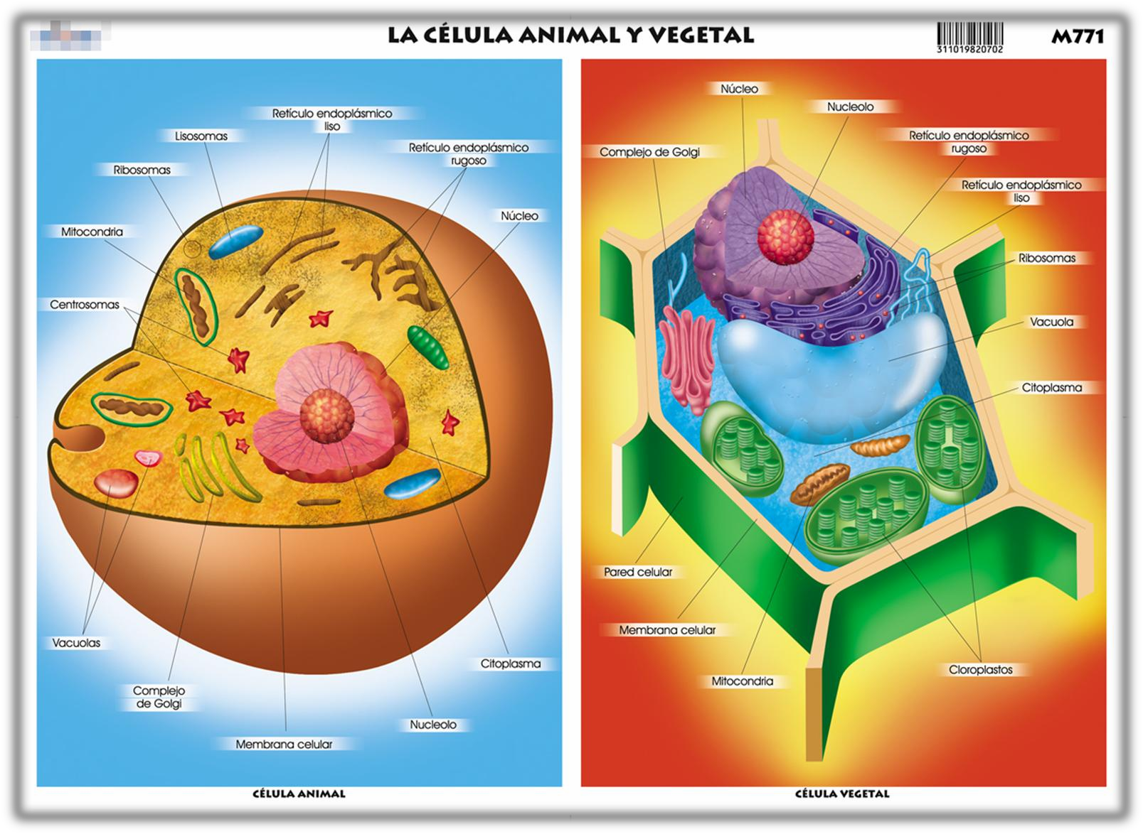
Componentes da célula

Slide 9
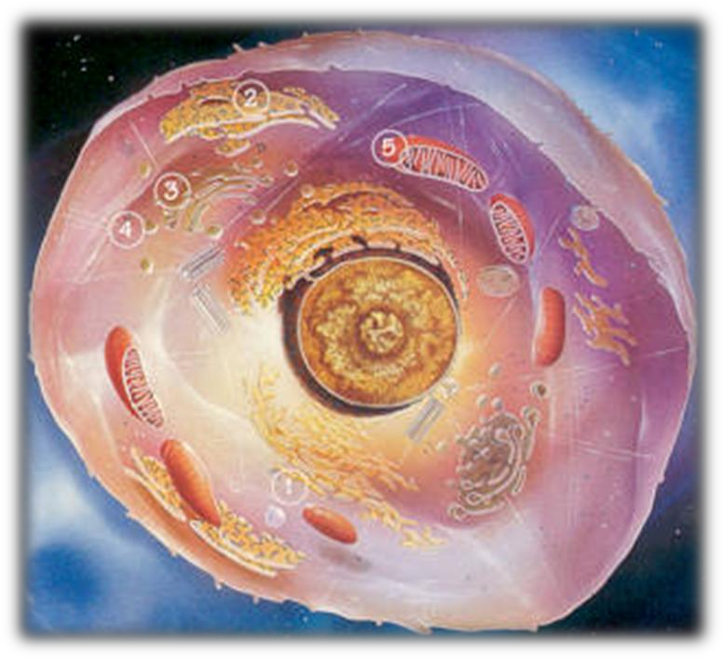
Componentes da célula
Membrana plasmática
Citoplasma
Núcleo

Slide 10
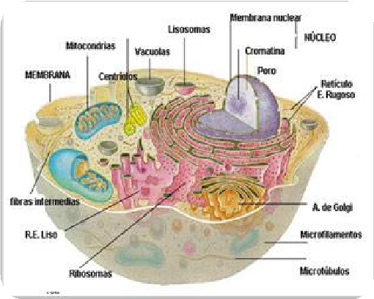
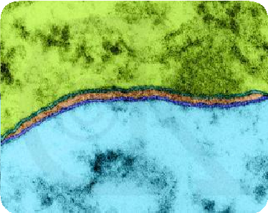

Componentes da célula
Membrana plasmática: Envolve a célula, define seus limites, e mantém as diferenças essenciais entre o citosol e o meio extracelular. Dentro da célula mantém as diferenças características entre os conteúdos de cada organela e o citosol.

Slide 11
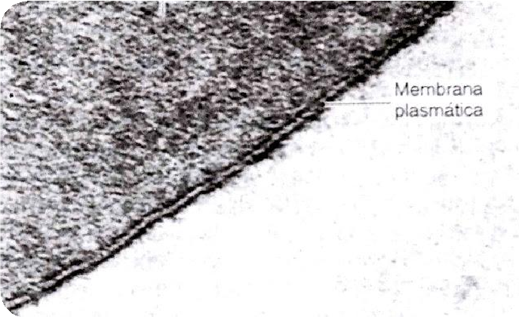
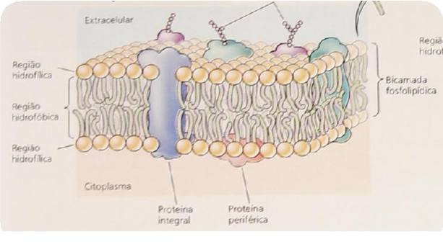

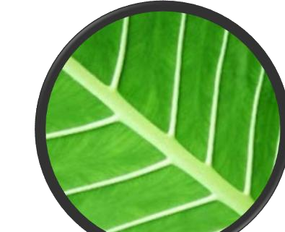

Componentes da célula
Membrana plasmática: é um filme muito fino de lipídeos e de proteínas mantidas juntas principalmente por interações não covalentes.

Slide 12
Componentes da célula
Citoplasma:
O citoplasma é o espaço intra-celular entre a membrana plasmática e o envoltório nuclear em seres eucariontes, enquanto nos procariotos corresponde a totalidade da área intra-celular.
O citoplasma é preenchido por substância semi- fluída denominada hialoplasma, e neste fluído estão suspensos as organelas celulares.

Slide 13

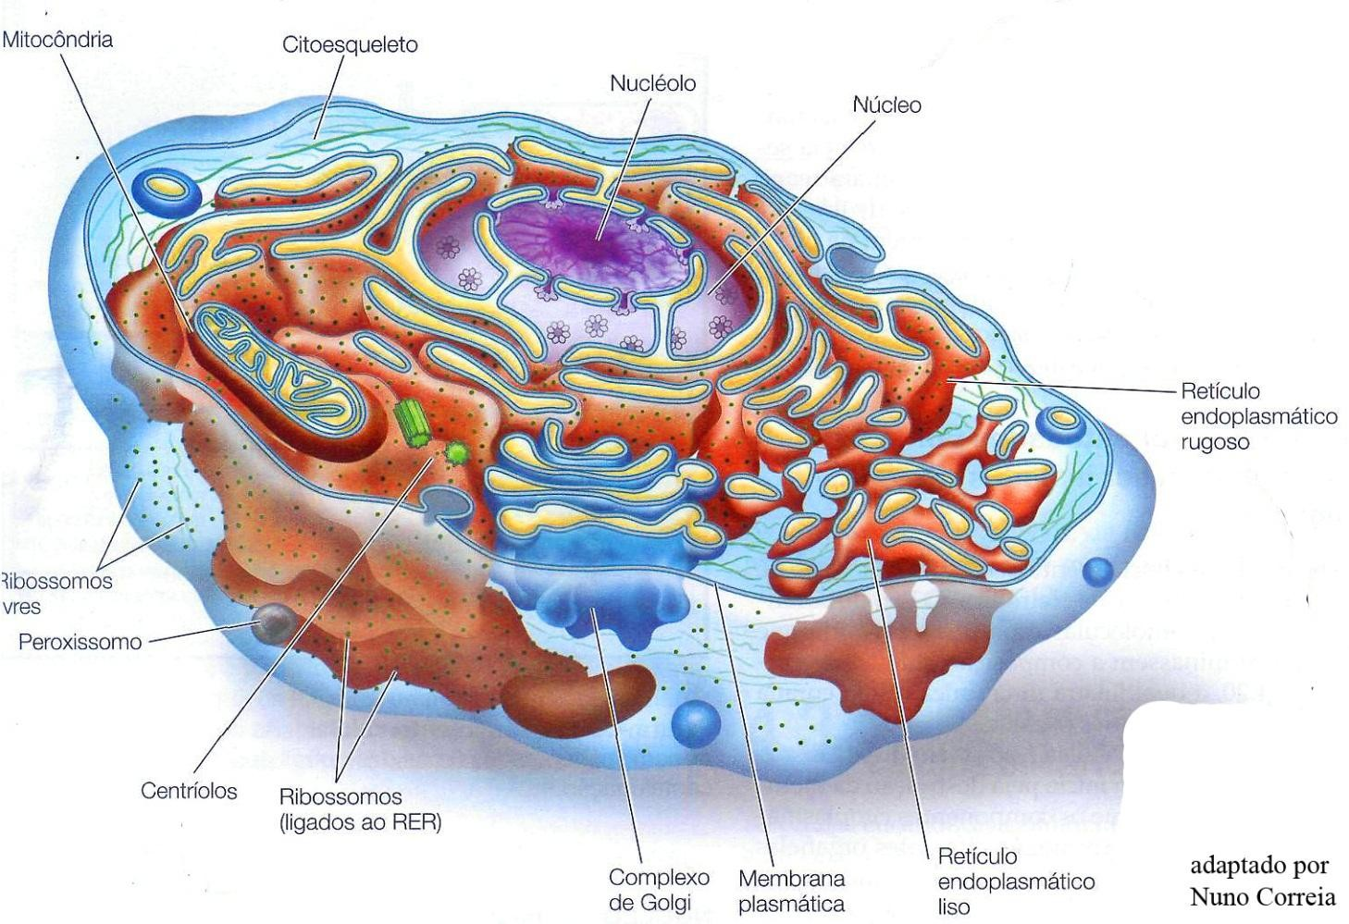
Componentes da célula
Citoplasma:

Slide 14
Componentes da célula
Papel do Citoplasma:
Desempenha um papel estrutural, mantendo a consistência e a forma da célula. É também o local de armazenamento de substâncias químicas indispensáveis à vida. As reações metabólicas vitais têm lugar neste compartimento celular: glicólise anaeróbia e a síntese protéica.

Slide 15
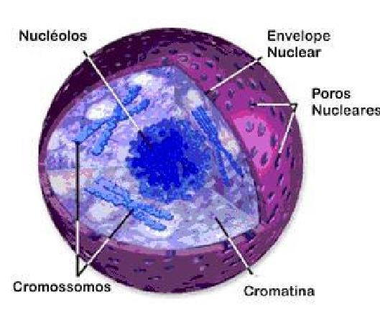

Componentes da célula
Núcleo
Estrutura que abriga os genes, o material genético que codifica a síntese de proteínas e “programa” a atividade celular.

Slide 16
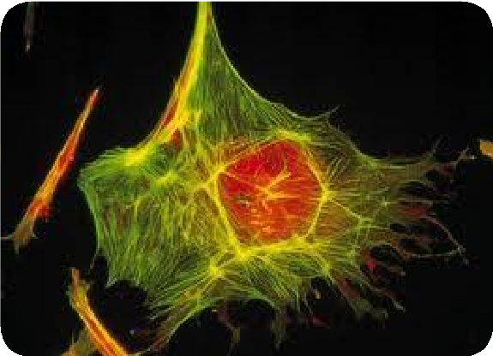
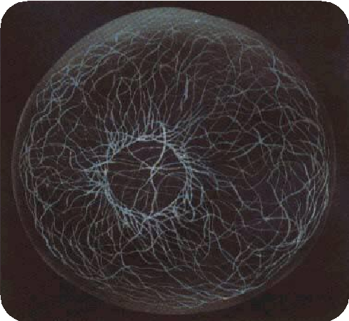
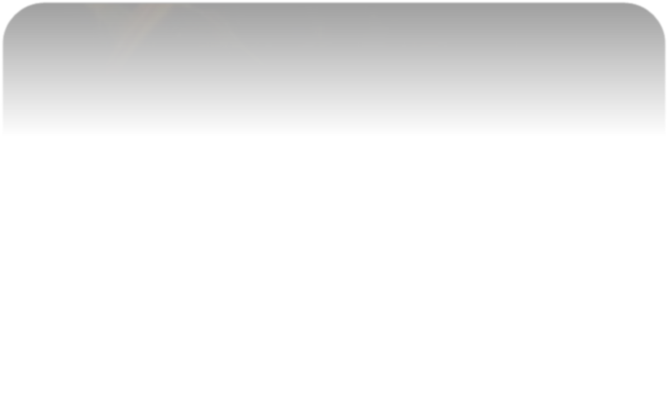
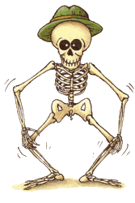

Componentes da célula
Citoesqueleto

Slide 17
Componentes da célula
Citoesqueleto
O citosol está organizado em uma rede tridimensional de
proteínas filamentosas.
É o “esqueleto” da célula.
Mantém a forma da célula, as organizações do seu espaço
interior, como também a capacidade de movimentação.
Apresenta papel fundamental nos processos de divisão e diferenciação celular, deposito de parede e manutenção da forma celular.
Citoesqueleto é composto por três tipos principais de filamentos e, cada um possui características peculiares que os diferenciam um dos outros: Microtúbulos, microfilamentos de actina e filamentos intermediários.

Slide 18
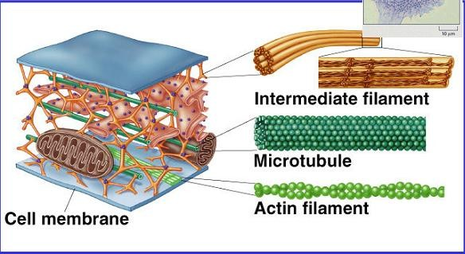
Componentes da célula
Citoesqueleto

Slide 19
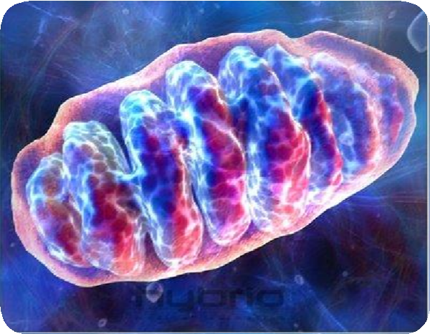
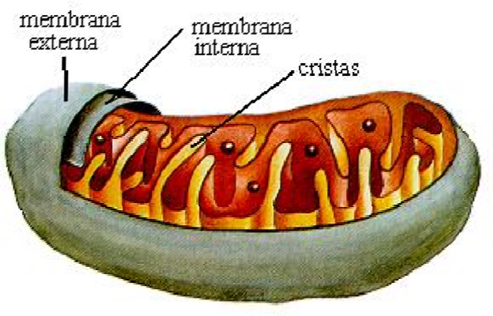


Componentes da célula
Mitocôndrias

Slide 20
Componentes da célula
Mitocôndrias
Respiração celular, onde moléculas orgânicas são quebradas liberando energia que é então transferida para formar ATP.
Quanto maior a atividade celular maior o número
de mitocôndrias.
Formada por duas membranas lipoprotéicas.

Slide 21
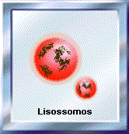
Componentes da célula
Lisossomos
Estrutura
que apresenta enzimas digestivas
capazes de digerir um grande número de produtos orgânicos.
Realiza a digestão intracelular.
Autofagia.

Slide 22

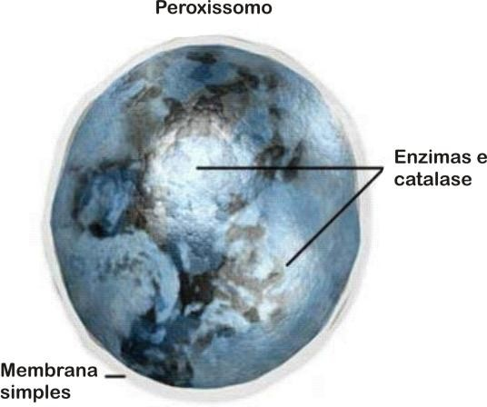
Componentes da célula
Peroxissomos:
São pequenas vesículas semelhantes aos lisossomos.
Sua enzima principal é a peroxidase (catalase). Esta enzima degrada as moléculas de peróxido de hidrogênio (água oxigenada) que se formam como resultado do metabolismo celular.
O peróxido de hidrogênio pode ser muito tóxico para a célula porque pode levar a produção de radicais livres. Estes radicais são capazes de danificar as células.
Desintoxicação celular.

Slide 23

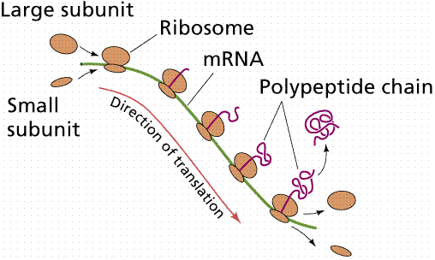
Componentes da célula
Ribossomos
Ribossomos são os locais de síntese de proteína.
Organela não membranosa que é composta de RNA
ribossômico e proteínas.

Slide 24
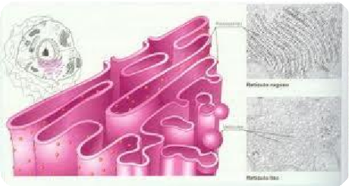
Componentes da célula
Retículo Endoplasmático Rugoso (RER):
Com função de armazenamento e transporte de
substâncias;
Se encontram aderidos a sua superfície externa os ribossomos;
Local de produção de proteínas, as quais serão transportadas internamente para o Complexo de Golgi.

Slide 25
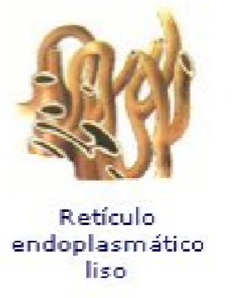

Componentes da célula
Retículo Endoplasmático Liso (REL) (agranular):
Com função de armazenamento e transporte de
substâncias;
Responsável pela síntese de lipídios ;
Formado por sistema tubular.

Slide 26
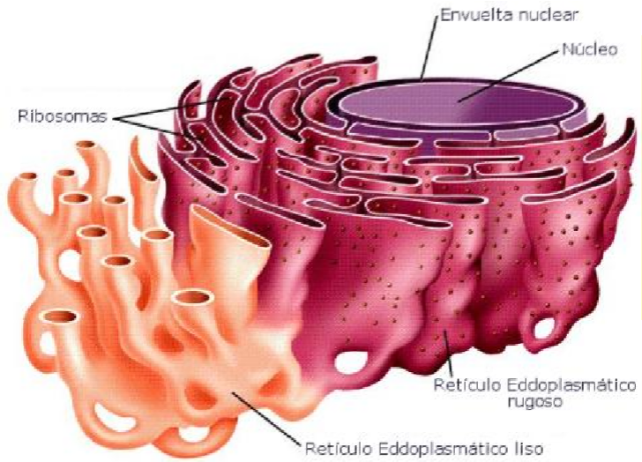

Componentes da célula
Retículo Endoplasmático Liso (REL) (agranular):

Slide 27
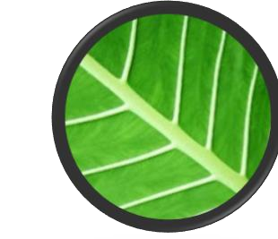
Componentes da célula
Aparelho de Golgi
Sistema central de distribuição na célula, atua como
centro de armazenamento, transformação,
empacotamento e remessa de substâncias na célula.
Muitas das substâncias que passam por esta organela serão eliminadas da célula, indo atuar em diferentes partes do organismo.
Transformam substâncias que chegam via retículo endoplasmático e eliminam substâncias produzidas pela célula, mas que irão atuar fora dela (enzimas por exemplo).

Slide 28
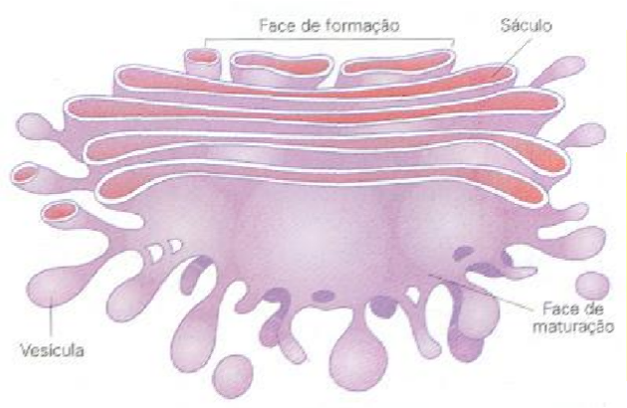
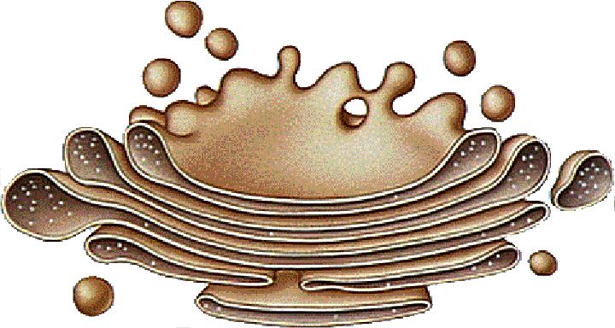
Componentes da célula
Aparelho de Golgi
Responsável pela formação dos lisossomos, da lamela média dos vegetais, do acrossomo do espermatozoide, estando ligado à síntese de polissacarídeos como a hemicelulose presente na parede celular de plantas e os carboidratos das glicoproteínas.

Slide 29
Célula vegetal
É muito semelhante à célula animal.
Diferenças:
Parede celular, parede celulósica ou membrane celulósica.
Plastos.
Vacúolos.

Slide 30
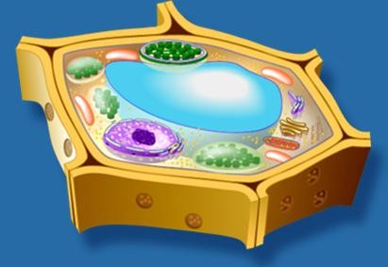
Célula Vegetal

Slide 31
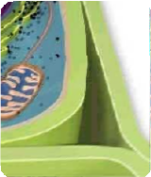
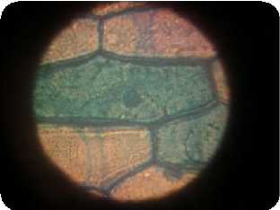


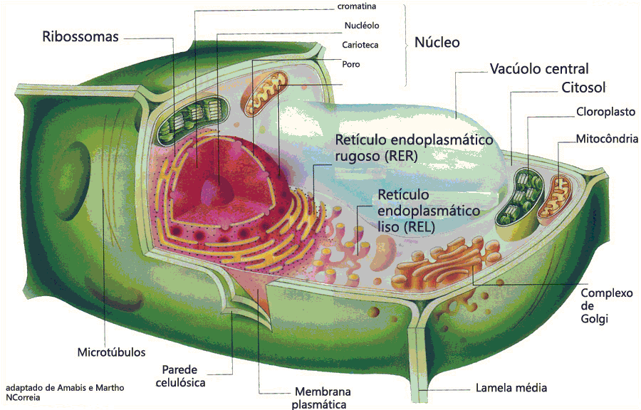

Componentes da célula
Parede celular

Slide 32
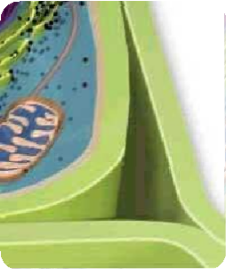

Componentes da célula
Parede celular
Confere proteção às células;
Constituição depende do tipo celular;
Restringe a distensão do citoplasma configurando,
à célula adulta, tamanho e formas fixos;
Confere proteção aos componentes do citoplasma;

Slide 33
Componentes da célula
Parede celular
Determina o tamanho e forma da célula;
Semi-rigída;
Totalmente permeável;
Estrutura de revestimento;
Grande resistência a tensão.

Slide 34


Componentes da célula
Parede celular
Parede celular primária (pectina e hemicelulose);
Parede celular secundária (celulose);
Lamela média (pectina e carboidrato);
Plasmodesmos.

Slide 35


Componentes da célula
Parede celular: Parede celular primária
Formada pelas primeiras camadas da parede
celular;
Camada externa depositada durante o crescimento
da célula.

Slide 36


Componentes da célula
Parede celular: Parede celular secundária
Depositada internamente à parede primária;
É o deposito de células adicionas, que pode ou não acontecer na célula;
Função: aumentar a resistência.

Slide 37

Componentes da célula
Parede celular: Lamela média;
A lamela mediana (LM), que une as células vizinhas, forma uma camada delicada, entre elas, composta principalmente de substâncias pécticas (pectina e carboidrato).

Slide 38


Componentes da célula
Parede celular: Plasmodesmos
Filamentos citoplasmáticos;
Atravessam a parede celular;
Interligam os protoplastos das células fornecendo uma via para o transporte de substâncias.

Slide 39




Componentes da célula
Parede celular: Plasmodesmos

Slide 40

Componentes da célula
Parede celular: componentes químicos
Constituição varia com o determinado tipo celular.
Celulose
Lignina
Pectina

Slide 41




Componentes da célula
Parede celular: componentes químicos
Celulose: A celulose (C₆H₁₀O₅)n é um polímero de cadeia longa composto de um só monômero (glicose), classificado como polissacarídeo ou carboidrato.
Constitui as paredes celulares das plantas → rigidez.
Digerível pelos ruminantes com a ajuda de microrganismos simbióticos.

Slide 42



Componentes da célula
Parede celular: componentes químicos
Lignina: Conhecida como lenhina, é uma molécula tridimensional amorfa observada nas plantas terrestres.
Em associação com a celulose na parede celular, confere rigidez, impermeabilidade e resistência contra ataques biológicos aos tecidos vegetais.

Slide 43




Componentes da célula
Parede celular: componentes químicos
Pectina: É | um | polissacarídeo, | componente
multifuncional | na | parede celular | dos vegetais,
participando na manutenção da união intercelular.

Slide 44
Componentes da célula
Plastos
Origem citoplasmática por divisão
existentes.
Cromoplastos: possuem pigmentos
de plastos
pré-
Cloroplastos: clorofila – verdes.
Xantoplastos: xantofilas – amarelos.
Eritroplastos: carotenos – alaranjados ou vermelhos.

Slide 45


Componentes da célula
Cloroplastos
Responsável pela fotossíntese - Clorofila.
Apresentam forma esférica ou ovalada.
Organela envolvida por dupla membrana pertencente ao grupo dos plastídios.
Apresentam membranas interna e externa, e um terceiro sistema de membranas, os tilacóides.

Slide 46
Componentes da célula
Leucoplastos: Sem pigmentos; podem
várias substâncias:
armazenar
Amiloplastos: Armazenam amido.
Ex.: em tubérculos de batatinha inglesa (Solanum tuberosum).
Proteinoplastos: Armazenam proteínas. Elaioplastos: Armazenam lipídios.
Ex.: abacate (Persea americana).

Slide 47
Componentes da célula
Vacúolos:
As células vegetais maduras apresentam grandes vacúolos centrais, que podem ocupar 80 a 90 % do seu volume total.
Nas células jovens os vacúolos são menores e mais numerosos, que posteriormente se coalescem (se unem) com o amadurecimento.
São produzidos pelo Complexo de Golgi.

Slide 48


Componentes da célula
Vacúolos: estrutura

Slide 49
Componentes da célula
Vacúolos:
Delimitado por uma membrana denominada
tonoplasto.
Contém água, açúcares, proteínas; pigmentos como as antocianinas, cristais de oxalato de cálcio, os quais muitas vezes exercem funções de defesa.
O acúmulo de solutos produz uma força osmótica para a absorção de água pelo vacúolo.
A turgência gerada mantem o porte eretas das plantas herbáceas.

Slide 50
Componentes da célula
Vacúolos: Funções
Armazenamento de substâncias (vacúolos
pequenos.
Acúmulo de proteínas, íons e outros metabólitos,
substâncias protéicas – aleurona)
Controle osmótico da célula

Slide 51
Osmose e difusão
Osmose
Transporte de solvente (água) através de uma
membrana semipermeável.
Membrana semipermeável: permite passagem de
solvente mas não permite passagem de solutos.
Água passa
de meio menos para o mais
concentrado concentrado
(hipotônico)
(hipertônico) até atingir o equilíbrio e ficarem
isotônicas.

Slide 52
Osmose na célula vegetal
Parede celular externa: membrana permeável, resistente e dotada de certa elasticidade.
Membrana plasmática interna: semipermeável ou
com permeabilidade seletiva.
Vacúolos: espaços que contém o suco vacuolar. Este apresenta concentração variável e pressão osmótica que depende desta concentração.

